Slide 1
PROPUESTA INTEGRAL PARA LA RECUPERACIÓN, SOSTENIBILIDAD Y PERMANENCIA DEL SUBSISTEMA I.V.M. DE BENEFICIO DEFINIDO
Prof. Ismael Lezcano Lezcano
Representante del Partido Popular
Comisionado Principal - Sub Comisión de Independientes e Informales
Comisionado Suplente – Mesa Plenaria
Diálogo Nacional C.S.S. – Agosto 2021

Slide 2
PREÁMBULO
Buenos días Comisionados y Comisionadas de la Subcomisión de I.V.M. a todos gracias por permitirme estar con ustedes para el tratamiento de un asunto tan importante para la nación panameña como lo es el I.V.M. de beneficio definido.
Permítanme a manera de preámbulo presentar a ustedes algunos elementos de juicio que nos permitirá tener un conocimiento más asertivo acerca de el sistema de jubilaciones y pensiones de la Caja de Seguro Social.
Para ello es necesario revisar algunos elementos importantes tales como:
Concepto o definición de la responsabilidad de la Seguridad Social desde el punto de vista constitucional y de la propia Ley Orgánica original de la Caja de Seguro Social.
Así tenemos que: la Constitución de 1941 en su artículo 55 establece que:” la asistencia social es función del Estado. La Ley determinará la forma como se preste y los casos en que se debe dar”.
La Ley N°23 Orgánica del 21 de marzo de 1941 que crea la Caja de Seguro Social dice: en su artículo primero: “Establécese el Seguro Social en favor de los contribuyentes y a cargo de la Caja de Seguro Social, como un auxilio pecunario en los casos de los riesgos a que esta ley se refiere”.

Slide 3
En el artículo cuarto dice: “Créase la Caja de Seguro social, como un organismo de previsión con personería jurídica propia, para los fines y objetivos que esta Ley establece. El estado será responsable subsidiariamente del cumplimiento de las obligaciones que la Caja de Seguro Social contraiga de acuerdo con esta Ley”.
Constitución de 1946, artículo 93: “Todo individuo tiene derecho a la seguridad de sus medios económicos de subsistencia en caso de incapacidad para trabajar u obtener trabajo retribuido. Los servicios de seguridad social serán prestados y administrados por entidades autónomas y cubrirán los casos de enfermedad, maternidad, subsidios de familia, vejez, orfandad, paro forzoso, accidente de trabajo y enfermedades profesionales, y todas las demás contingencias que afecten la capacidad de trabajar y consumir. La ley proveerá el establecimiento de tales servicios a medida que las necesidades sociales lo exijan.
El estado creará instituciones de asistencia y de previsión sociales. Son tareas fundamentales de estas la rehabilitación económica y moral de los sectores dependientes y la atención de los mentalmente incapaces, los enfermos crónicos y los inválidos carentes de recursos económicos.”
Constitución vigente, artículo 113 idéntico al anterior.

Slide 4
Estas acotaciones expresadas tienen por objetivo demostrar que los problemas que afronta la seguridad social en nuestro país datan desde mucho antes del 2,005, año en que se crea la Ley 51 Orgánica del 27 de diciembre pues queda claro que desde el momento de la creación de la Caja de Seguro Social en 1941 y a pocos años de su creación (1946) ya el estado manifestaba su intento por no decir su desvinculación con respecto a la responsabilidad de la seguridad social expresado en el articulo 55 de la Constitución de 1941 ya expresado.
OTROS ASPECTOS DIGNOS DE RESALTAR Y QUE GIRAN EN TORNO A LA SITUACIÓN ACTUAL DE LA SEGURIDAD SOCIAL LO SON POR EJEMPLO:
A. La alta inversión en gastos de personal por año como lo podemos observar en el siguiente cuadro correspondiente a los años del 2014 al 2019.
MONTOS Y DIFERENCIAS DE GASTOS DE PERSONAL
POR AÑOS SEGÚN INFORMES ACTUARIALES
2015 | 2014 | DIFERENCIA NETA | PORCENTAJE DE AUMENTO
B/. 524,862,388.00 | B/. 496,526,356.00 | B/. 28,336,032.00 | 5.40%
2018 | 2017
B/. 858,096,953.00 | B/. 767,319,073.00 | B/. 90,777,880.00 | 10.58%
2019 | 2018
B/. 917,366,948.00 | B/. 858,096,953.00 | B/. 59,269,995.00 | 6.46%

Slide 5
B. Los altos gastos en adiestramiento y capacitación de personal según informes actuariales. Ver Cuadro.
MONTOS Y DIFERENCIAS DE ADIESTRAMIENTO Y
CAPACITACIÓN SEGÚN INFORMES ACTUARIALES
2015 | 2014 | DIFERENCIA NETA | PORCENTAJE DE AUMENTO | TOTAL POR BIENIO
B/.19,400,109.00 | B/. 16,886,703.00 | B/. 2,513,406.00 | 12.96% | B/. 36,286,812.00
2018 | 2017
B/. 3,208,154.00 | B/. 26,497,899.00 | -B/. 23,289,745.00 | -87.89% | B/. 29,706,053.00
2019 | 2018
B/. 2,873,239.00 | B/. 3,208,154.00 | -B/. 334,915.00 | -11.66% | B/. 2,873,239.00

Slide 6
C. El creciente aumento de nombramiento de personal por año (2013 a 2020) Ver Cuadro.
AUMENTO DE PERSONAL NOMBRADO
E INCREMENTO POR AÑO (2013 A 2020)
AÑO | PERSONAL NOMBRADO | INCREMENTO 2014 A 2020 | INCREMENTO TOTAL
2013 | 15,927
2020 | 34,350 | 2,632 | 18,423

Slide 7
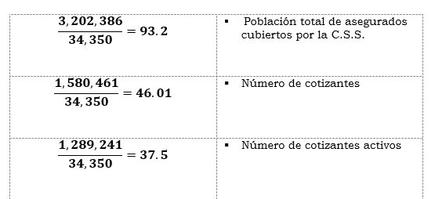
D. Cálculo matemático (relación número de empleados VS cotizantes de la Caja de Seguro Social).
E. Propuestas

Slide 8
Introducción
El siguiente planteamiento está fundamentado en tres aspectos importantes de estructuración económica de acuerdo a fuentes de aportes dirigida a consolidar el SUBSISTEMA DE RIESGO DE INVALIDEZ, VEJEZ Y MUERTE de beneficio definido (I.V.M.). Este conjunto de propuestas reincorpora elementos tales como:
Reorientación de recursos,
Consolidación de inversiones y cambios del aporte en el monto de las cotizaciones; pero conservando el régimen de cuotas vigentes (240), edades de jubilación (57 años cumplidos las mujeres y 62 años cumplidos los varones), y
La base del 60% sobre el salario promedio de los 10 mejores años salarialmente hablando y el incremento del 1.25% por año cuota debido al excedente de cuota sobre el régimen de jubilación (240 cuotas).

Slide 9
PROPUESTA N°1 REORIENTACIÓN DE RECURSOS

Slide 10
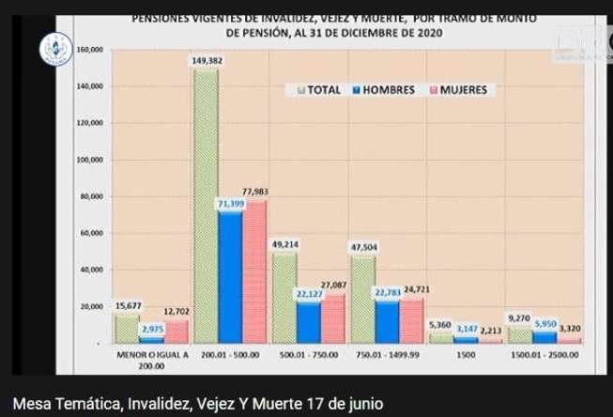
PROPUESTA N°1. REORIENTACIÓN DE RECURSOS
Las gráficas que vemos a continuación nos muestran el total de jubilados y pensionados que existen al 31 de diciembre de 2020 (gráfica N°1). De acuerdo con ello como podrán ver el universo de jubilados y pensionados es de 276,407.
Gráfica N°1

Slide 11
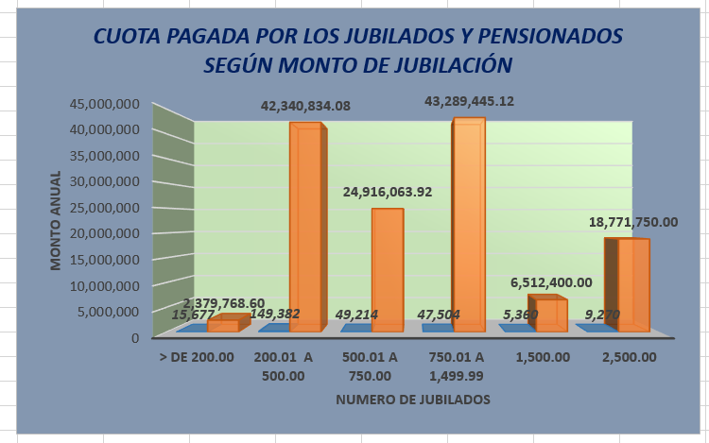
Gráfica N°2. La cual es producto de nuestro estudio y análisis de la primera gráfica, muestra los montos generados por cada uno de los grupos de jubilados y pensionados según el rango de las pensiones y el monto promedio generado como resultado de la promediación.

Slide 12
Descripción de como se generan las distintas cantidades económicas producto del 6.75% de descuento sobre el monto de la pensión de los jubilados y pensionados según el rango del monto de la pensión y en base a pensión promedio presentadas en la gráfica anterior.
A. PENSIONES DE MENOS DE B/.200.00, monto promedio B/.187.50
187.50 x 6.75 = 12.65 mensual/cada uno
12.65 x 15,677 = 198,314.05 mensual
198,314.05 x 12 = B/.2,379,768.60 anual

Slide 13
B. PENSIONES DE B/.200.01 a B/.500.00, monto promedio B/.350.005
350.005 x 6.75 = 23.62 mensual/cada uno
23.62 x 149,382 = 3,528,402.84 mensual
3,528,402.84 x 12 = B/.42,340,834.08 anual
C. PENSIONES DE B/.500.01 a B/.750.00, monto promedio B/.625.01
625.01 x 6.75 = 42.19 mensual/cada uno
42.19 x 49,214 = 2,076,338.66 mensual
2,076,338.66 x 12 = B/. 24,916,063.92 anual
D. PENSIONES DE B/.750.01 a B/.1,499.99, monto promedio B/.1,124.995
1,124.995 x 6.75 = 75.94 mensual/cada uno
75.94 x 47,504 = 3,607,453.76 mensual
3,607,453.76 x 12 = B/. 43,289,445.12 anual

Slide 14
E. PENSIONES DE B/.1,500.00
1,500.00 x 6.75 = 101.25 mensual/cada uno
101.25 x 5,360 = 542,700 mensual
542,700 x 12 = B/. 6,512,400.00 anual
F. PENSIONES DE B/.2,500.00 (pensión tope mensual)
2,500.00 x 6.75 = 168.75 mensual/cada uno
168.75 x 9,270 = 1,564,312.50 mensual
1,564,312.50 x 12 = B/. 18,771,750.00 anual
GRAN TOTAL MENSUAL: B/.11,517,530.97
GRAN TOTAL ANUAL: B/. 138,210,261.72
Teniendo en cuenta que la naturaleza y origen de las cantidades mostradas en la segunda gráfica provienen del descuento del 6.75% sobre el monto de la pensión de jubilados y pensionados consideramos que el mejor destino de estos fondos es su reinserción al componente de Beneficio Definido (I.V.M.) lo cual por derecho de origen y naturaleza pertenecen a dicho subsistema como mecanismo de fortalecimiento y cuyo monto asciende como se observa a B/. 138,210,261.72.

Slide 15
SUMATORIA COMPROBANTE DEL MONTO TOTAL GENERADO POR
EL DESCUENTO DEL 6.75% SOBRE EL MONTO DE PENSIONES SEGÚN
RANGO DE LAS MISMAS ANUALMENTE.
Mensual
Anual
198,314.05
3,528,402.005
2,076,338.66
3,607,453.76
542,700.00
1,564,312.50
B/.11,517,530.97
2,379,768.60
42,340,834.08
24,916,063.92
6,512,400.00
18,771,750.00
43,289,445.12
B/.138,210,261.72

Slide 16
PROPUESTA N°2 RECUPERACIÓN E INVERSIÓN DE FONDOS

Slide 17
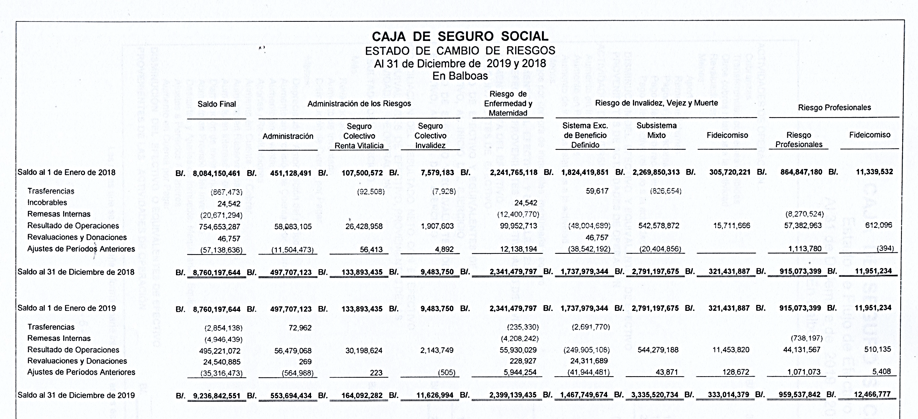

Slide 18
PROPUESTA N°2. RECUPERACIÓN E INVERSIÓN DE FONDOS
Señores Comisionados como pueden observar en el Cuadro siguiente correspondiente al Informe Actuarial del año 2019 que muestra el saldo al 31 de diciembre de los distintos programas o subsistemas de riesgo de la Caja de Seguro Social el componente de beneficio definido del IVM muestra un saldo de B/.1,467,749,674.00 y B/.3,335,520,734.00 del sistema mixto lo que deja a la luz la diferencia entre ambos subsistemas como resultado de la creación del subsistema mixto de ahorro individual, el cual le sustrae al sistema definido la cantidad antes mencionada (B/.3,335,520,734.00). Si restituimos estos fondos el subsistema de beneficio definido alcanzaría una reserva de B/.4,803,270,408.00 recuperando de esta manera su solidez y los fondos que realmente le pertenecen.
Si de esta reserva se toman un monto de B/.1,500,000,000.00 para inversión a un rédito de 5.6% se obtendría un beneficio de B/.84,000,000.00 anuales que por un término de 39 años como ya existe el precedente de otras inversiones daría lugar a un beneficio total de B/.3,276,000,000.00 que aunado al capital de inversión genera una reserva de B/4,776,000,000.00 más el remanente de B/3,303,270,408.00 resultante de la suma de los capitales tanto del beneficio definido como del sistema mixto, da lugar al fortalecimiento y sostenimiento del sistema de beneficio definido con una reserva de B/.8,079,270,408.00 aproximadamente, lo que garantiza la sostenibilidad del subsistema IVM de beneficio definido.

Slide 19
Precedente de inversiones que justifican la propuesta de inversión de B/.1,500,000,000.00 a una taza del 5.6% anual (AÑOS: 2018-2017)
 | Períodos |  | PLAZO | Tasas (%) | 2018 |  | 2017
 |  |  | PLAZO |  | INVERSIÓN | Rendimiento anual | INVERSIÓN | Rendimiento anual
 |  |  | AÑOS |  |  | Según Tasa |  | Según Tasa
Bonos de Tesoro | 2012- | 2024 | 12 | 4.950-5.650 | 1,563,710,000.00 | 77,403,645.00 | B/.1,145,199,000.00 | 56,687,350.50
Bonos Corporativos | 2014 - | 2021 | 7 | 4.250-5.750 | 118,000,000.00 | 5,015,000.00 | B/.118,000,000.00 | 5,015,000.00
B.Corp.Tocumen S.A. | 2016- | 2048 | 32 | 5.625-6.000 | 79,910,000.00 | 4,494,937.50 | B/.61,810,000.00 | 3,476,812.50
Bonos Globales | 2006- | 2054 | 48 | 4.300-7.125 | 688,794,000.00 | 29,618,142.00 | B/.555,794,000.00 | 23,889,142.00
Notas del Tesoro | 2014- | 2023 | 9 | 3.000-4.875 | 795,912,000.00 | 23,877,360.00 | B/.428,278,000.00 | 12,848,340.00
Notas red. B.I.D. | 2018- | 2048 | 30 | 3.250 | 100,000,000.00 | 3,250,000.00
Bono Cupón Cero | 2012 - | 2042 | 30 | 5.600 | 50,000,000.00 | 2,800,000.00 | B/.50,000,000.00 | 2,800,000.00
Otras Inversiones |  |  |  |  | 86,615.00 | 4,850.44 | B/.87,550.00 | 4,902.80
 |  |  |  |  | 3,396,412,615.00 | 146,463,934.94 | 2,359,168,550.00 | 104,721,547.80

Slide 20
Precedente de inversiones que justifican la propuesta de inversión de B/.1,500,000,000.00 a una taza del 5.6% anual (AÑO 2019)
 | Períodos |  | PLAZO | Tasas (%) | 2019
 |  |  |  |  | INVERSIÓN | Rendimiento anual
 |  |  | AÑOS |  |  | Según Tasa
Bonos de Tesoro | 2012- | 2024 | 12 | 4.950-5.650 | 2,052,365,000.00 | 101,592,067.50
Bonos Corporativos | 2014 - | 2021 | 7 | 4.750-5.750 | 52,000,000.00 | 2,470,000.00
B.Corp.Tocumen S.A. | 2016- | 2048 | 32 | 5.625-6.000 | 79,910,000.00 | 4,494,937.50
Bonos Globales | 2006- | 2054 | 48 | 4.300-7.125 | 802,794,000.00 | 34,520,142.00
Notas del Tesoro | 2014- | 2026 | 12 | 3.000-4.875 | 1,098,912,000.00 | 32,967,360.00
Bonos Rotativos | 2019- | 2029 | 10 | 3.000 | 205,736,000.00 | 6,172,080.00
B. Corp. ETESA | 2019- | 2026 | 7 | 3.000 | 20,640,000.00 | 61,920.00
Notas red. B.I.D. | 2018- | 2048 | 30 | 3.250 | 100,000,000.00 | 3,250,000.00
Bono Cupón Cero | 2012 - | 2042 | 30 | 5.600 | 50,000,000.00 | 2,800,000.00
Otras Inversiones |  |  |  |  | 76,075.00 | 4,260.20
 |  |  |  |  | B/.4,462,433,075.00 | B/.188,332,767.20
Los cuadros anteriores nos permiten establecer que si los montos totales de inversiones hubiesen tenido una tasa de interés del 5.6% los réditos hubiesen sido B/.132,113,438.80 (2017), B/.190,199,106.44 (2018) y B/.249,896,252.20 (2019).
Esto demuestra la ventaja que significaría invertir B/.1,500,000,000.00 a un rédito de 5.6% anual.

Slide 21
CALCULO DEMOSTRATIVO COMO EL SUBSISTEMA MIXTO DESMEJORA EL MONTO DE JUBILACIÓN O PENSIONES DE LOS ASEGURADOS DE LA CAJA DE SEGURO SOCIAL (SISTEMA DE BENEFICIO DEFINIDO VERSUS SUBSISTEMA MIXTO) LOS SIGUIENTES CÁLCULOS DEMUESTRAN FEACIENTEMENTE EL PORQUÉ SE DEBE RETORNAR AL SISTEMA DE BENEFICIO DEFINIDO

Slide 22
CALCULO DEMOSTRATIVO COMO EL SUBSISTEMA MIXTO DESMEJORA EL MONTO DE JUBILACIÓN O PENSIONES DE LOS ASEGURADOS DE LA CAJA DE SEGURO SOCIAL (SISTEMA DE BENEFICIO DEFINIDO VERSUS SUBSISTEMA MIXTO)

Slide 23
OBSERVACIÓN:
Aún cuando pagaren el 300% sobre el ahorro total ( B/.54,587.52). lo que generaría un monto igual a B/.163,762.56 dividido entre 240 meses (expectativa de vida) solo alcanzaría un monto de pensión igual a 682.34 + 383.25 = B/.1,065.59.
La diferencia entre una jubilación mediante el sistema solidario de beneficio definido y el sistema mixto y de ahorro individual es evidente lo que demuestra lo inconveniente para la sostenibilidad económica de los cotizantes de la Caja de Seguro Social como jubilados y/o pensionados.
La diferencia aún en el hipotético caso de que pagasen el 300% sobre el capital ahorrado es de B/.279.44 dólares menos frente a los B/.1,345.02 del sistema solidario de beneficio definido.

Slide 24
PROPUESTA N°3 CAMBIOS EN EL MONTO DE COTIZACIONES

Slide 25
TERCERA PROPUESTA: Cambios en el monto de cotizaciones .
Modifíquese el régimen de cotizaciones actual, estableciendo un sistema escalonado de monto de la cuota obrero patronal según salario devengado así:
NOTA: Los incrementos porcentuales en la segunda y tercera escala o categoría salarial son en el orden de 1/3 del porcentaje de la escala anterior.
ESCALA MÍNIMA DE SALARIO | PORCENTAJE ACTUAL | PORCENTAJE PROPUESTO | INCREMENTO PROPUESTO |  | PORCENTAJE DE INCREMENTO |  | VALOR MÍNIMO DE LA CUOTA SEGÚN INCREMENTO SOBRE SALARIO | VALOR MÁXIMO DE LA CUOTA SEGÚN INCREMENTO SOBRE SALARIO
 |  |  | OBRERO | PATRONO | OBRERO | PATRONO
A.) De B/.100.00 a B/.999.00 | 13.50% | Igual al actual | 9.25% | 4.25% | 0% | 0% | B/.34.42 O. 23.59 P. 10.83 | B/.134.86 O. 92.41 P. 42.45
B.) De B/.1,000.00 a B/.1,499.00 | 13.50% | 17.99% | 12.33% | 5.66% | 3.083% | 1.41% | B/.179.90 O. 123.30 P. 56.60 | B/.269.67 O. 184.83 P. 84.84
C.) De B/.1,500.00 a B/.2,500.00 y más | 13.50% | 23.98% | 16.44% | 7.54% | 4.11% | 1.88% | B/.359.70 O. 246.00 P. 113.10 | B/.599.50 O. 411.00 P. 188.50

Slide 26
UNIVERSO IDEAL VS UNIVERSO REAL
UNIVERSO IDEAL
Cuando hablamos de UNIVERSO IDEAL lo hacemos tomando como referencia para los cálculos las cantidades de asalariados según el Instituto Nacional de Estadística y Censo para el año 2020.
De acuerdo con esto hay un total de 1,677,126 asalariados en un rango de B/.100.00 a B/.999.99 que haciendo un salario promedio arroja un monto de B/.549.50 que en la primera escala a razón de 13.50% de descuento genera una cuota de B/.74.18 mensual que multiplicado por el total en este rango dan un aproximado de B/.124,409,206.68 mensual.
En cuanto a la segunda escala (B/.1,000.00 a B/.1,499.99) el salario promedio es de B/.1,249.50 que 17.99% de descuento da una cuota de B/.224.78 que multiplicado por el total de cotizantes (380,360) es igual a B/.85,497,320.80 mensual.
Y por último la tercera escala cuyo rango es de B/.1,500.00 a B/.2,500.00 y más cuyo salario promedio es de B/.1,999.99 por 23.98% de descuento da una cuota de B/.479.59 que multiplicado por 586,526 cotizantes da un total de B/.281,292,004.34 mensual. Estas cifras incluyen empleados públicos, empresa privada, entidades autónomas y semiautónomas, empresas particulares, etc.
124,409,206.20
85,497,320.80
281,292,004.34
B/.491,198,531.34

Slide 27
UNIVERSO REAL
Para este cálculo se toma el número de cotizantes registrados en la Caja de Seguro Social 1,580,461 que menos el total de jubilados y pensionados a la fecha deja una diferencia de 1,289,241. Estos distribuidos de acuerdo a las escalas se distribuyen así:
asalariados en un rango de B/.100.00 a B/.999.99 son 999,433 que multiplicados por B/.74.18 según salario promedio (B/549.50) a razón de 13.50% arrojan un monto de cuota de B/.74,137,939.94 mensual.
Asalariados en un rango de (B/.1,000.00 a B/.1,499.99) el salario promedio es de B/.1,249.50 que 17.99% de descuento da una cuota de B/.224.78 que multiplicado por el total de cotizantes (221,572) es igual a B/.49,804,954.16 mensual.
La tercera escala B/.1,500.00 a B/.2,500.00 y más cuyo salario promedio es de B/.1,999.99 por 23.98% de descuento da una cuota de B/.479.59 que multiplicado por 68,250 cotizantes da un total de B/.32,732,017.50 mensual.
74,137,939.94
49,804,954.16
32,732,017.50
B/.156,674,911.60

Slide 28
OBSERVACIÓN:
Este incremento escalonado de las cuotas obrero patronal según salarios garantizará la sostenibilidad del IVM de beneficio definido, conservándose el régimen de cuota actual (240 cuotas) y la edad de jubilación (57 las mujeres, 62 los varones).
Como compensación a este esfuerzo los trabajadores conservarán el porcentaje base de las pensiones actuales (60%, más el incremento porcentual por el excedente de cuotas sobre el régimen establecido). Garantizando una pensión digna a todos los contribuyentes al Régimen de Seguridad Social de la República.
Los incrementos en los montos porcentuales de cuotas tanto de obreros como de patronos serán deducibles de su declaración de renta anual.
Cabe destacar que según cifras del Instituto Nacional de Estadística y Censo existían al año 2019 un total de 971,915 asalariados comprendidos entre los 15 y 44 años de edad, lo que da un margen de 18 años a partir del 2019 para jubilarse los de mayor edad (44 años) los cuales se estaría jubilando en el 2037, y los de menor edad (15 años) se estarán jubilando en el año 2062.
Esto aplicando la inversión propuesta de B/.1,500,000,000.00 a razón de 5.6% anual permitiría tener al término de esos 18 años B/.1,512,000,000.00 para atender dichas jubilaciones.

Slide 29
Esto permitirá consolidar las finanzas del IVM. En el caso tanto del empleador como del obrero estos incrementos porcentuales pueden ser deducibles del impuesto sobre la renta hasta un límite que no signifique una erogación total del impuesto sobre la renta en detrimento absoluto de las finanzas del estado.
De esta manera siempre que haya el desprendimiento de intereses personalistas, así como la voluntad y la firme determinación de consolidar el bienestar económico y social de la población en general es perfectamente alcanzable y soluciona el problema de falta de liquidez del programa de Invalidez, Vejez y Muerte.
La adopción de estas medidas evitará el incremento del número de cuotas y la edad de jubilación, garantizando mediante el sistema solidario de beneficio definido un monto de jubilación y/o pensión digno y cónsono con el esfuerzo y necesidad de los contribuyentes de la Caja de Seguro Social a través de la readopción del SISTEMA DE BENEFICIOS DEFINIDO.
DERECHOS RESERVADOS. EL USO PARCIAL O TOTAL DE LA PRESENTE PROPUESTA QUEDA SUJETA A LA APROBACIÓN POR PARTE DEL AUTOR.
Prof. Ismael Lezcano Lezcano
Representante del Partido Popular
Comisionado Principal - Sub Comisión de Independientes e Informales
Comisionado Suplente – Mesa Plenaria
Diálogo Nacional C.S.S. – Agosto 2021

Slide 30
A N E X O

Slide 31
DIFERENCIAS DE VALOR DE CUOTAS ENTRE CUOTAS NORMAS (13.50%) Y NUEVO MONTO, ESCALAS O FRANJAS 2 Y 3
ESCALA N° | SALARIO PROMEDIO | PORCENTAJE ACTUAL | MONTO ACTUAL | PORCENTAJE NUEVO | MONTO NUEVO | DIFERENCIA
1 | DE B/.100.00 A B/.999.99 / queda como está actualmente
2 | 1,249.50 | 13.50 | 168.68 | 17.99 | 224.78 | 56.10
3 | 1,999.99 | 13.50 | 269.99 | 23.98 | 479.59 | 209.40
Ingresos producto del resultado de la aplicación de las propuestas N°2 y N°3, en millones,
miles, centenares y decimales.
PROPUESTAS | MENSUALES | ANUAL
N°2 | 11,517,530.97 | 138,210,261.72
N°3 | 156,674,911.60 | 1,880,098,939.20
TOTALES | 168,192,442.57 | 2,018,309,200.92
Todos los cálculos y cantidades son en base a 1,289,241 cotizantes actuales de la Caja de Seguro Social y reflejan un aproximado.
DERECHOS RESERVADOS. EL USO PARCIAL O TOTAL DE LA PRESENTE PROPUESTA QUEDA SUJETA A LA APROBACIÓN POR PARTE DEL AUTOR.

Slide 32
GRACIAS
POR
SU ATENCIÓN

Slide 33
